Slide 1
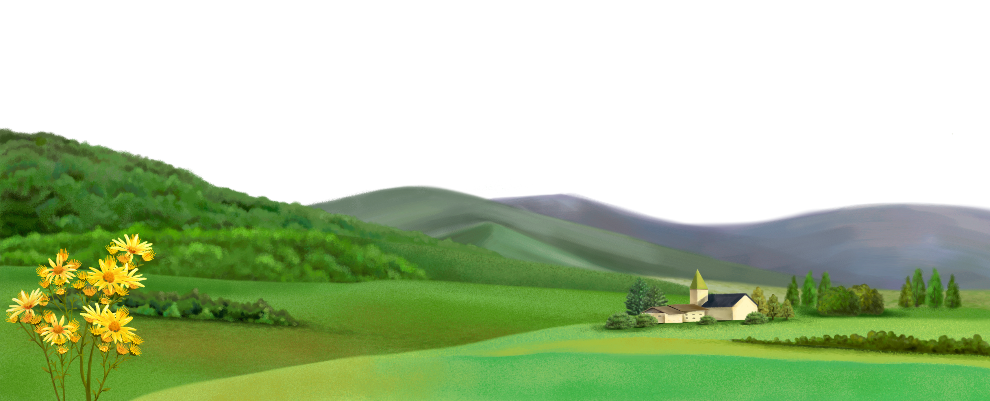
INFORME SEMANAL
MUNICIPALIDAD DE
SAN ISIDRO DE HEREDIA
18 de Agosto
2020

Slide 2
1 er MODELO DE REAPERTURA MUNICIPAL SAN ISIDRO DE HEREDIA
SAN ISIDRO CREA SU PROPIO MODELO

Slide 3
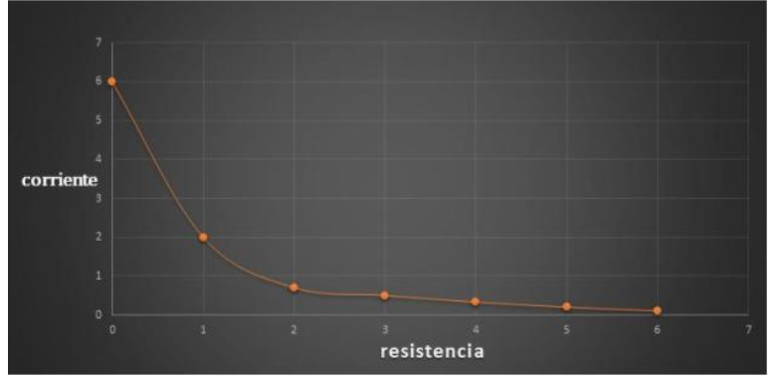
1er MODELO DE REAPERTURA MUNICIPAL SAN ISIDRO HEREDIA
BASES DEL MODELO
La ley de Ohm (Georg Simon Ohm):
"En un circuito eléctrico, la intensidad es inversamente proporcional a la resistencia que este presenta".
Circuito= el cantón .
Corriente= flujo de la economía y de circulación de personas.
Resistencia= Las medidas de restricción comercial y vehicular tomadas por las autoridades vienen a ser la resistencia del circuito.
Tiende a cero, quiebre técnico del circuito, LO QUE QUEREMOS EVITAR…. Pero sería el resultado con el camino de cierres que llevamos (las resistencias fallan).

Slide 4
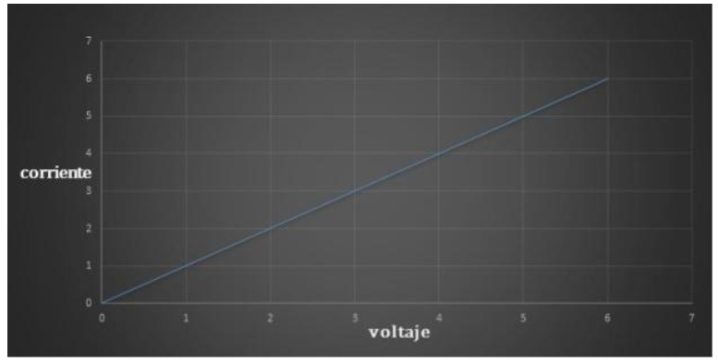
1er MODELO DE REAPERTURA MUNICIPAL SAN ISIDRO HEREDIA
BASES DEL MODELO
La ley de Ohm (Georg Simon Ohm):
"En un circuito eléctrico, la intensidad de la corriente que lo recorre es directamente proporcional a la tensión aplicada".
Circuito= el cantón (similar a un circuito).
Corriente= flujo de la economía y de circulación de personas.
Voltaje= Capacidad aforo del sistema para COVID-19.
Tiende a crecer según el voltaje, esto es según la capacidad del sistema para COVID-19 del cantón. Permite control sin quiebre del sistema.

Slide 5
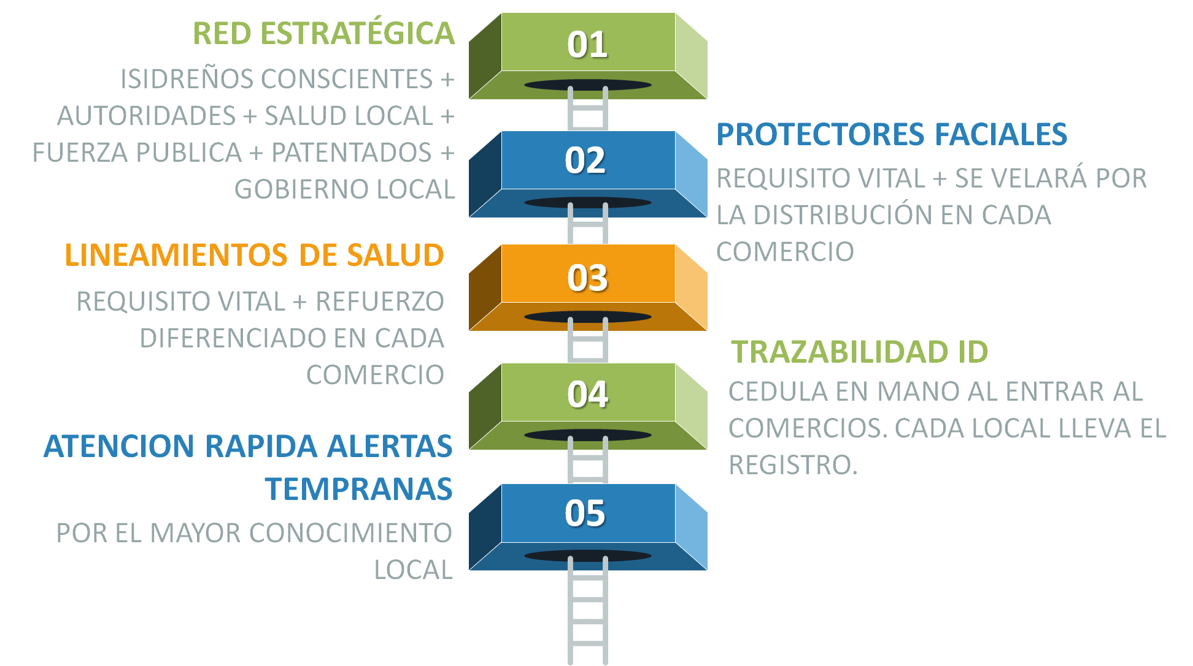
SOLICITUD CNE: MODELO DE REAPERTURA SAN ISIDRO HEREDIA
BASES DEL MODELO

Slide 6
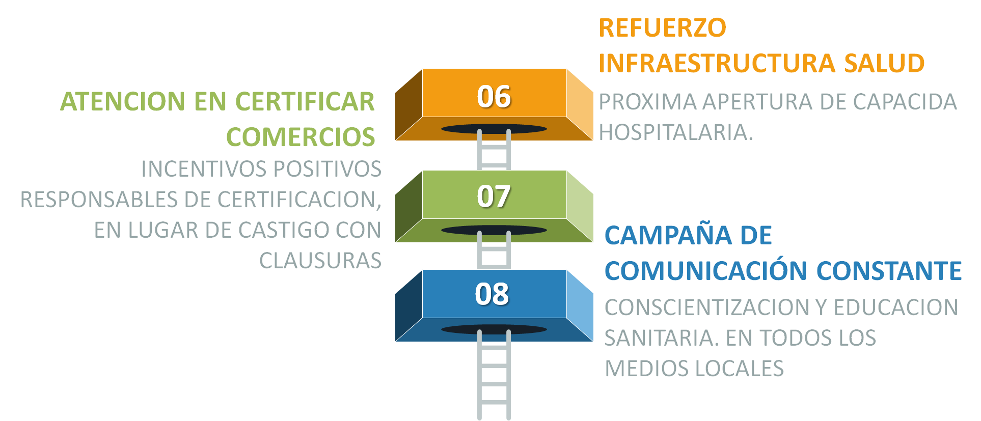
SOLICITUD CNE: MODELO DE REAPERTURA SAN ISIDRO HEREDIA
BASES DEL MODELO

Slide 7
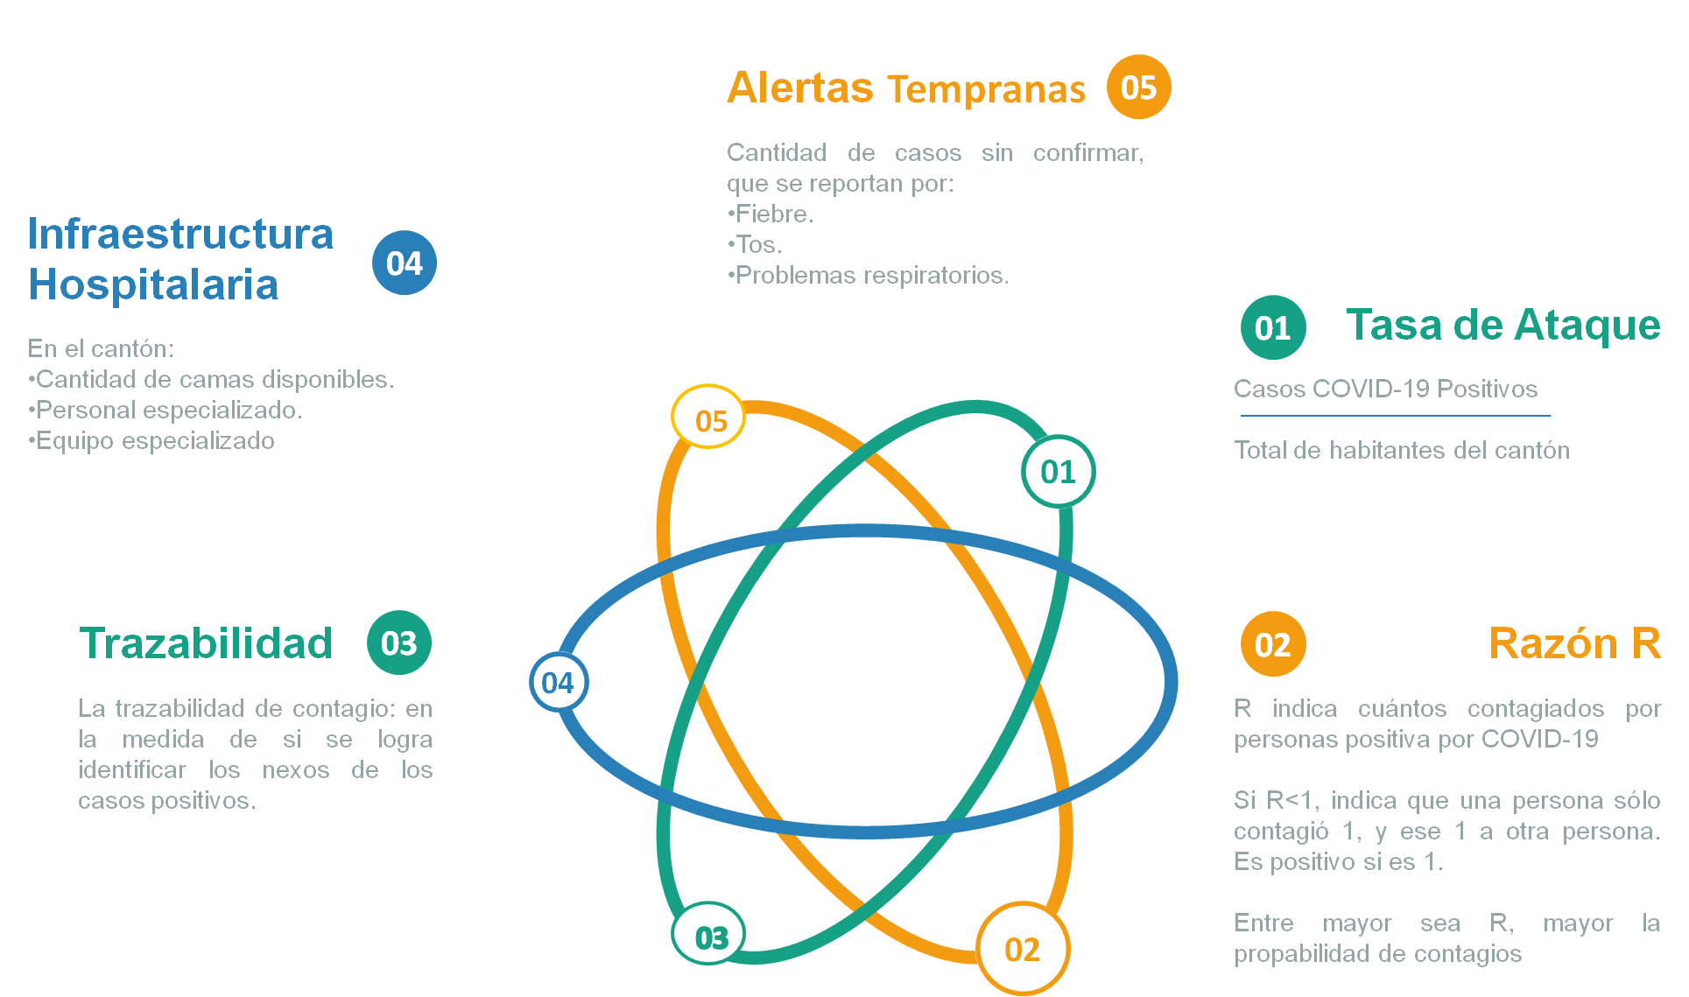
SOLICITUD CNE: MODELO DE REAPERTURA SAN ISIDRO HEREDIA
BASES DEL MODELO

Slide 8
SALUD
ECONOMÍA

Slide 9

FALSA DICOTOMÍA
ES UN TEMA DE EQUILIBRIO,
NO DE PESOS O IMPORTANCIA

Slide 10
FALSA DICOTOMÍA
ESTA FIGURA REPRESENTA EL SISTEMA DE VIDA.
CADA ROCA ES DIFERENTE A LA OTRA, EN FORMA Y PESO.
TODAS SON IMPORTANTES EN DIFERENTES PESOS.
JUNTAS HACEN MÁS.
EL EQUILIBRIO REFLEJA ESTABILIDAD DE VIDA.
TODAS ESTAN INTERCONECTADAS.
LA ROCA INFERIOR REPRESENTA LA SALUD.
LAS DEMÁS ROCAS REPRESNTAN EL AMBIENTE, LA SOCIEDAD, LA ECONOMIA Y LA CULTURA.
NO SE DEBE DE DISCUTIR CUAL PESA MÁS, SI SALUD O ECONOMÍA…
SINO PREOCUPARSE POR EL BALANCE ENTRE TODAS ELLAS.

Slide 11
“Cada frase que pronuncio no debe considerarse una afirmación, sino una pregunta”. Neil Bohr.
MÉTODO
PRIMERA RESPUESTA
MEDIDAS DE REESTRUCTURACIÓN
ANÁLISIS CIENTÍFICO
SALIDAS DEL PROCESO

Slide 12
“Cada frase que pronuncio no debe considerarse una afirmación, sino una pregunta”. Neil Bohr.
TAREA
PRIMERA RESPUESTA
IMPEDIR LA TRANSMISION DEL VIRUS.

Slide 13
FALSA DICOTOMÍA
ESTA FIGURA REPRESENTA EL SISTEMA DE VIDA.
LA ROCA INFERIOR REPRESENTA LA SALUD.
LA PANDEMIA DETERIORA EL PESO DE ESTA ROCA CON CELERIDAD.
COMO BASE (SALUD), SU DETERIORO AUMENTA UN COLAPSO DEL SISTEMA.
NO SE EXCLUYEN LAS ROCAS SUPERIORES, PERO SÍ SE PRIORIZA LA BASE (SIEMPRE INTERCONECTADAS, EN EQUILIBRIO).

Slide 14
“Cada frase que pronuncio no debe considerarse una afirmación, sino una pregunta”. Neil Bohr.
ACCIONES
PRIMERA RESPUESTA
ES APLICAR LAS RESISTENCIAS AL SISTEMA (LEY DE OHM)
RESTRICCIÓN VEHICULAR.
CIERRE DE COMERCIOS.
SUSPENSION DE EVENTOS MASIVOS, DEPORTIVOS, AGLOMERACIONES.
CUARENTENA
MEDIDAS SANITARIAS: LAVADO MANOS, DISTANCIA.

Slide 15
“Cada frase que pronuncio no debe considerarse una afirmación, sino una pregunta”. Neil Bohr.
RESULTADOS
PRIMERA RESPUESTA
RAPIDA CONTENCIÓN, ALTA EFECTIVIDAD AL CORTO PLAZO.
AMPLÍA EL MARGEN DE MANIOBRA DE CONTENCIÓN DE LA PANDEMIA.

Slide 16
“Cada frase que pronuncio no debe considerarse una afirmación, sino una pregunta”. Neil Bohr.
ACTUALIDAD
TAREA
MEDIDAS DE REESTRUCTURACIÓN
ADAPTARSE A LA NUEVA NORMALIDAD. CONVIVIR CON UN VIRUS MÁS, EL SARS-CoV-2.

Slide 17
FALSA DICOTOMÍA
ESTA FIGURA REPRESENTA EL SISTEMA DE VIDA
LA 2da ROCA INFERIOR SERÍA EL AMBIENTE.
SEGUIDO, LA ROCA SOCIAL, TAMBIÉN ECONÓMICA Y CULTURAL.
LAS RESTRICCIONES Y LOS CIERRES SON SOPORTADOS POR ESTAS ROCAS EN EL CORTO PLAZO.
LOS DISTINTOS CIERRES Y RESTRICCIONES DETERIORAN CON SEVERIDAD ESTAS ROCAS, EN SU FORMA Y PESO. ESTE DETERIORO CAE EN CUESTIÓN DE TIEMPO, Y AGRIETA LA ROCA SALUD.
NO SE APLICAN MÁS RESISTENCIAS O RESRICCIONES: SON MENOS EFECTIVAS, EL ESTADO DE LAS ROCAS SUPERIORES ES MÁS CRITICO.
ES MOMENTO DE LA NUEVA NORMALIDAD.

Slide 18
“Cada frase que pronuncio no debe considerarse una afirmación, sino una pregunta”. Neil Bohr.
ACCIONES
MEDIDAS DE REESTRUCTURACIÓN
ES APLICAR EL VOLTAJE AL SISTEMA (LEY DE OHM)
REGULACION DE AFOROS.
EDUCACION Y COMUNICACIÓN.
MEJORA MEDIDAS SANITARIAS: INTEGRARLAS COMO COSTUMBRES.
ESTRATEGIAS DE MONITOREO.
ADAPTACIONES A INFRAESTRUCTURAS.

Slide 19

“Cada frase que pronuncio no debe considerarse una afirmación, sino una pregunta”. Neil Bohr.
ACCIONES
MEDIDAS DE REESTRUCTURACIÓN
ES APLICAR EL VOLTAJE AL SISTEMA (LEY DE OHM)
LÍNEA TELEFÓNICA COVID-19: MUNICIPAL.
REFUERZO AL AREA REGIONAL DEL MINISTERIO DE SALUD CON 3 FUNCIONARIOS MUNICIPALES PARA SEGUIMIENTO DE CONTACTOS Y CASOS COVID-19
1 CERTIFICADO EN SEGUIMIENTO DE CONTACTOS COVID-19, BRINDADO Y AUTORIZADO POR LA UNIVERSIDAD JOHNS HOPKINS.

Slide 20
“Cada frase que pronuncio no debe considerarse una afirmación, sino una pregunta”. Neil Bohr.
RESULTADOS
MEDIDAS DE REESTRUCTURACIÓN
AVANCE DE LA ECONOMÍA SIN RESISTENCIAS.
MAYOR CONSCIENCIA CIUDADANA.
HACER COSTUMBRE DE LAS MEDIDAS SANITARIAS.
TRAZABILIDAD DE CASOS Y CONTACTOS MEDIBLE Y CONTROLABLE.

Slide 21
“Cada frase que pronuncio no debe considerarse una afirmación, sino una pregunta”. Neil Bohr.
TAREA
ANÁLISIS CIENTÍFICO
REVISAR Y MODIFICAR ACCIONES FASES ROJA Y AMARILLA (LECCIONES APRENDIDAS)

Slide 22
“Cada frase que pronuncio no debe considerarse una afirmación, sino una pregunta”. Neil Bohr.
ACCIONES
ANÁLISIS CIENTÍFICO
MATRICES DE RIESGO CANTONAL Y DISTRITAL: SALUD, AMBIENTAL, SOCIAL Y ECONÓMICO.
A NIVEL CANTONAL Y DISTRITAL: ALERTAS TEMPRANAS; TASA DE ATAQUE; RAZON R; TRAZABILIDAD; CAMAS HOSPITALARIAS.

Slide 23
“Cada frase que pronuncio no debe considerarse una afirmación, sino una pregunta”. Neil Bohr.
RESULTADOS
ANÁLISIS CIENTÍFICO
MAYOR CAPACIDAD DE RESPUESTA.
MAYOR EFECTIVIDAD EN TOMA DE DECISIONES.

Slide 24
“Cada frase que pronuncio no debe considerarse una afirmación, sino una pregunta”. Neil Bohr.
TAREAS, ACCIONES Y RESULTADOS
SALIDAS DEL PROCESO
MODELO DE REAPERTURA REPLICABLE.

Slide 25
INFORME N° DFOE-EC-SGP-00001-2020 CONTRALORÍA GENERAL DE LA REPUBLICA
SEGUIMIENTO DE LA GESTIÓN PARA LA CONTINUIDAD DE LOS
SERVICIOS PÚBLICOS CRÍTICOS ANTE LA EMERGENCIA SANITARIA
EJE 1 GESTIÓN DE LA CONTINUIDAD INSTITUCIONAL
Analiza el nivel de gestión de la continuidad institucional de 90 instituciones públicas.
Entre todas, prestan 21 tipos de servicios públicos críticos.
Propósito: determinar oportunidades de mejora que les permitan a las administraciones públicas contar con insumos para la toma de decisiones sobre el abordaje de la emergencia sanitaria actual y de futuras situaciones similares.
En procura de la prestación continua de esos servicios (servicio públicos críticos).

Slide 26
INFORME N° DFOE-EC-SGP-00001-2020 CONTRALORÍA GENERAL DE LA REPUBLICA
Participan desde entidades financieras, entidades de gobierno central, hasta entidades municipales.
Es la primera vez que se hace en la historia.
Nadie estaba preparado para una pandemia.
No es un informe concluyente. Es un diagnostico en un tiempo determinado.
Es una herramienta.

Slide 27
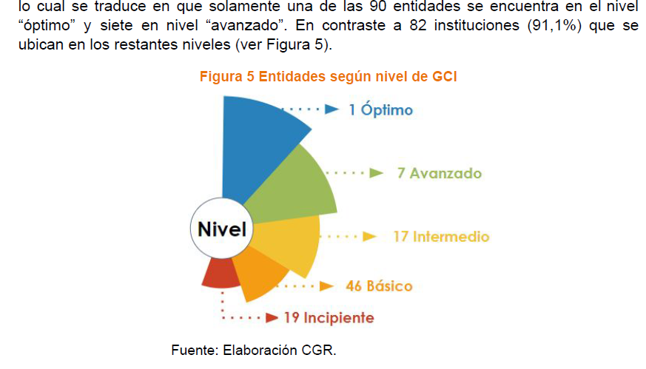
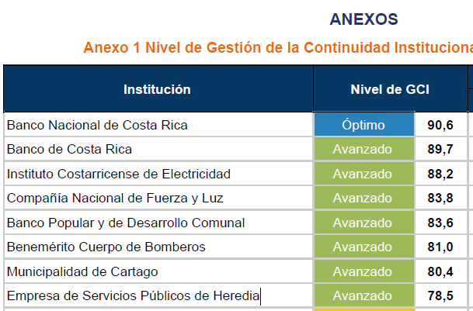
INFORME N° DFOE-EC-SGP-00001-2020 CONTRALORÍA GENERAL DE LA REPUBLICA
91,1% aproximadamente de 90 instituciones se encuentra entre los niveles incipiente, básico e intermedio.
El otro 8,9% lo integran: BN, BCR, ICE, CNFL, BP, Municipalidad de Cartago, ESPH.

Slide 28
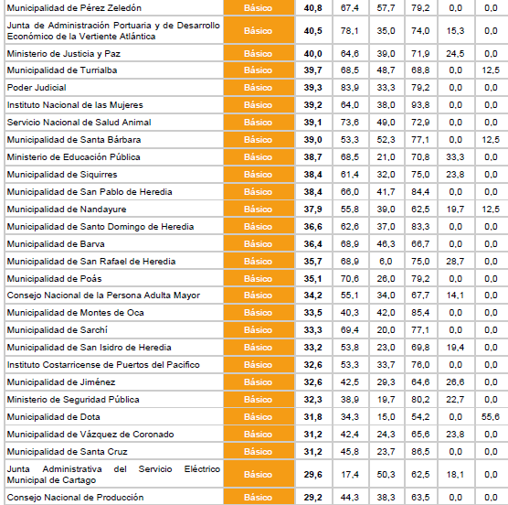
INFORME N° DFOE-EC-SGP-00001-2020 CONTRALORÍA GENERAL DE LA REPUBLICA
El 92,7% aproximadamente de las Municipalidades se encuentra entre los niveles incipiente y básico. Entre ellas San Isidro.
San Isidro con 33,2%: Justo el promedio
Municipal y la moda del estudio.

Slide 29
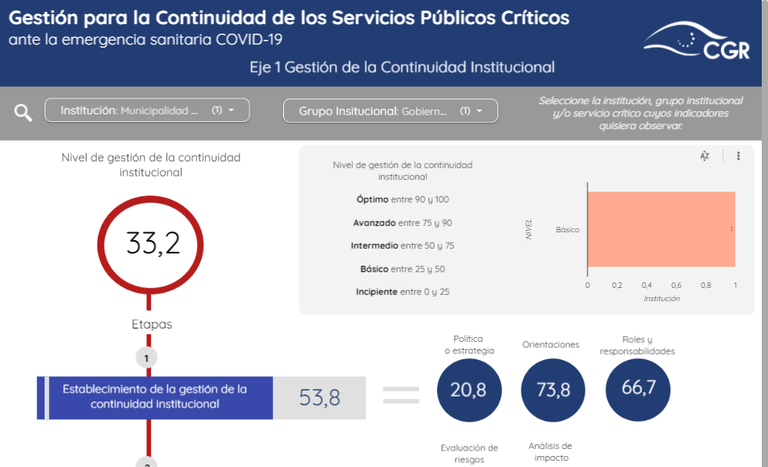
INFORME N° DFOE-EC-SGP-00001-2020 CONTRALORÍA GENERAL DE LA REPUBLICA
Cabe destacar que la Municipalidad de San Isidro no cuenta con área de gestión de riesgos.
Somos la Municipalidad de menor presupuesto de la provincia.

Slide 30
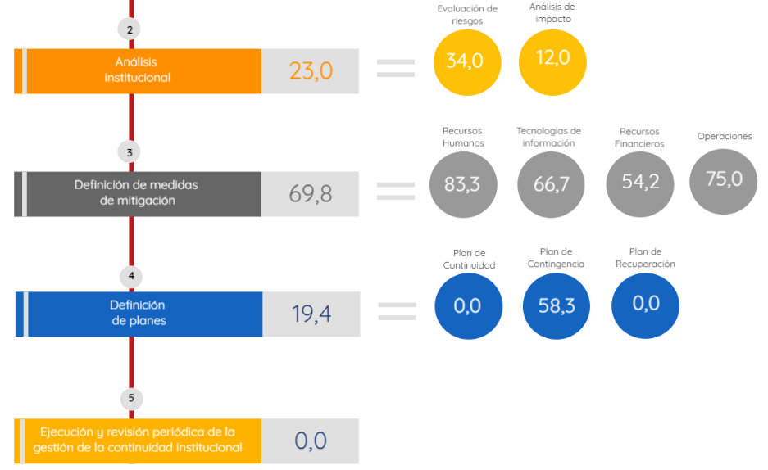
INFORME N° DFOE-EC-SGP-00001-2020 CONTRALORÍA GENERAL DE LA REPUBLICA
¿Por qué plan de continuidad y el plan de recuperación se obtuvo puntaje de cero?
R/ Ver periodo que abarca el informe en la siguiente diapositiva.

Slide 31
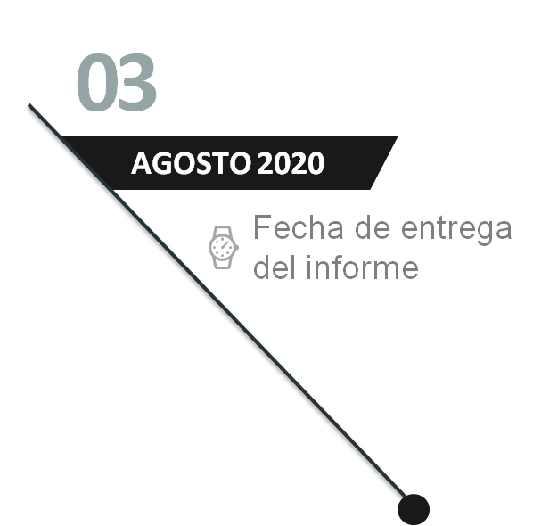
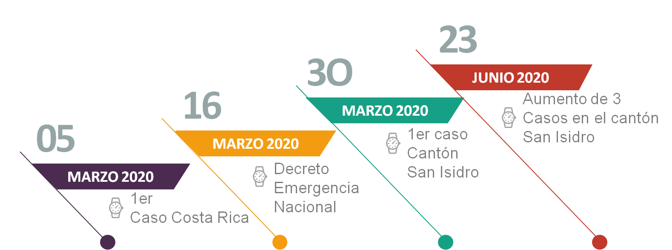
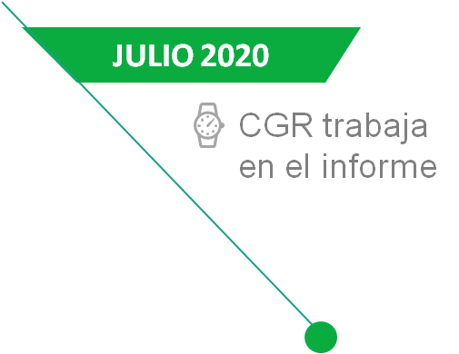
INFORME N° DFOE-EC-SGP-00001-2020 CONTRALORÍA GENERAL DE LA REPUBLICA
El informe abarcó principalmente los meses de Marzo, Abril, Mayo y Junio.
En Junio inicia el periodo crítico en el cantón.
La Municipalidad presenta en la última semana de Julio (Menos de un mes de respuesta) :
Plan de Manejo de Riesgo.
Plan de Recuperación (PESCA)
Modelo de Reapertura.
………………………………………………………………….………………………………………………………………….…

Slide 32
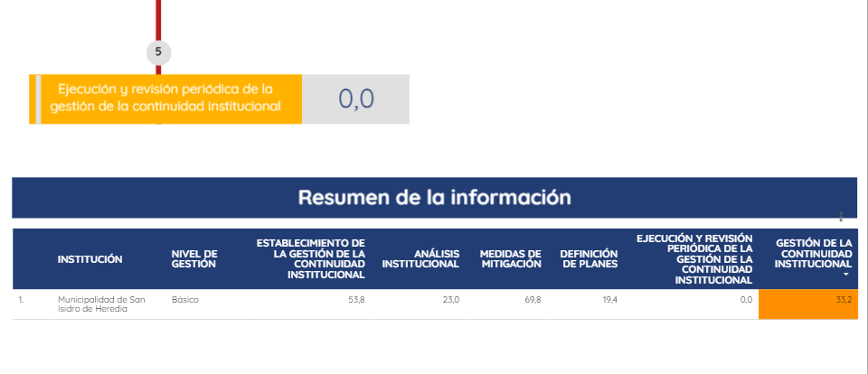
INFORME N° DFOE-EC-SGP-00001-2020 CONTRALORÍA GENERAL DE LA REPUBLICA

Slide 33
EVOLUCION COVID-19 SAN ISIDRO DE HEREDIA

Slide 34
Fin

